Slide 1
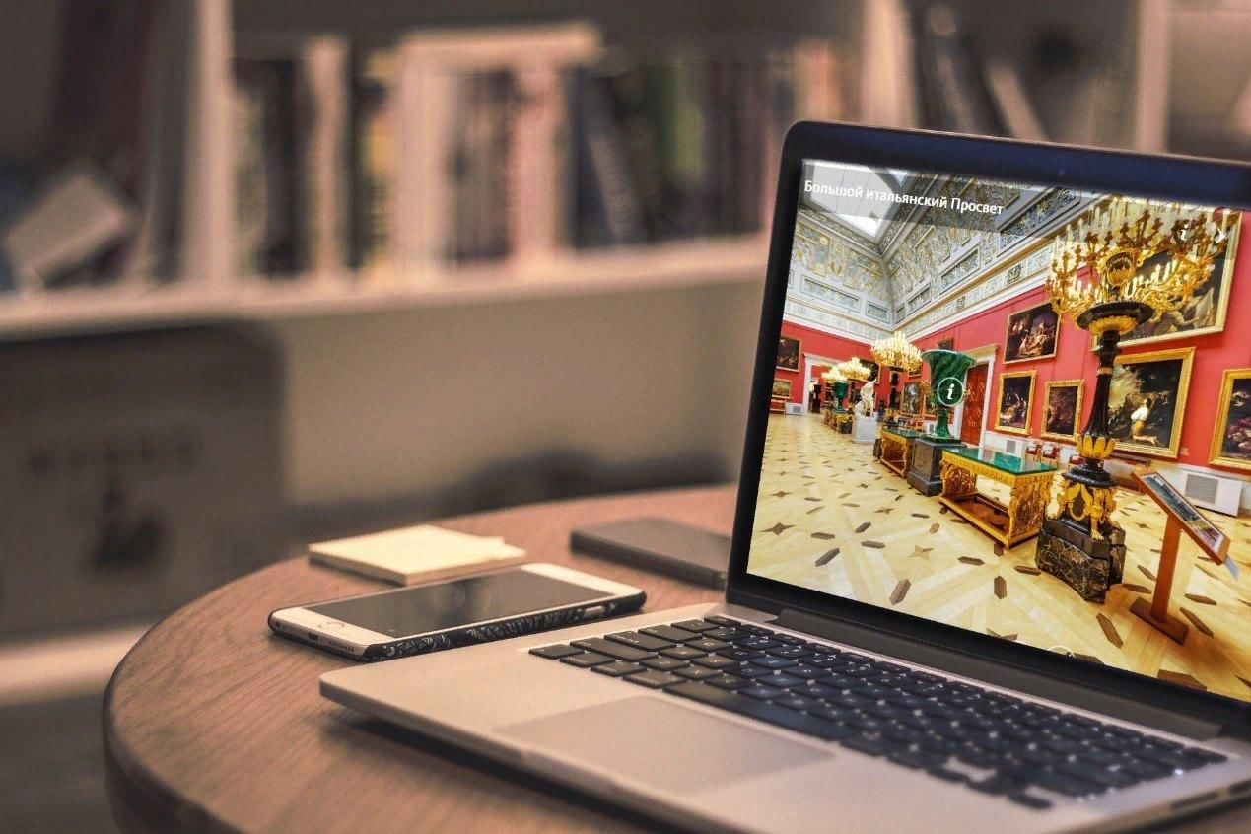
Виртуальный школьный музей как уникальная форма представления краеведческого компонента ВПР по истории
Автор: учитель истории и обществознания
МАОУ СОШ с УИОП №3 г.Березники, руководитель музея «ФизикУМ»
Зданович Екатерина Владимировна

Slide 2
Краеведческий компонент включает в себя следующие содержательные линии:
Образовательная – содержит идеи, теории, законы, закономерности, характеризующие культурные, исторические, географические особенности родного края
Ценностная – предполагает формирование краеведческого мировоззрения, ориентацию на ценности региональной культуры, на ее изучение, сохранении
Деятельностная – способствует становлению культуросообразного поведения с учетом особенностей родного края в единстве разнообразных видов деятельности
Творческая – предусматривает развитие творческих способностей учащихся, исследовательских умений, самообразования средствами краеведческого компонента

Slide 3
Краеведческий компонент
Сайт «Увлекательное краеведение»
Виртуальный музей «ФизикУМ»
Решение заданий ВПР по истории с помощью онлайн ВПР-тренажера
Расширение знаний и изучение истории школы, города, края с помощью виртуальных экскурсий

Slide 4
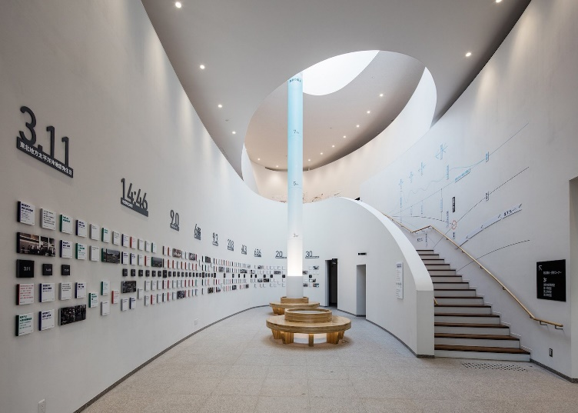
Цель проекта
Создание виртуального музея «ФизикУМ»
МАОУ «СОШ с УИОП №3» г. Березники

Slide 5
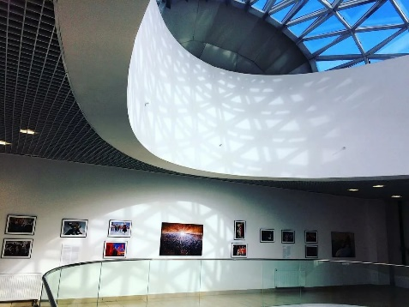
Актуальность проекта
Трансформация восприятия музейного пространства с помощью визуализации, выработки новых визуальных стратегий соответствует духу времени. Такие формы представления и передачи информации близки современному поколению Z

Slide 6
Виртуальный школьный музей – «ФизикУМ» - пространство…
Сайт музея «ФизикУМ» https://museischool3.ru/
Группа ВК https://vk.com/fizikum3
Кодирование информации музейных фондов с помощью Q-кодов https://museischool3.ru/?page_id=998
Создание виртуальных экскурсий
https://view.genial.ly/5fb537c34bd8c4109c68859b/presentation-proverennyj-vremenem

Slide 7
ВПР по истории 7 класс
Часть 2 задание 12
Вспомните важнейшие события истории Вашего региона или населённого пункта и выполните задание.
Напишите небольшой рассказ на тему «Мои земляки в истории нашей страны».
В рассказе необходимо указать не менее двух исторических деятелей, жизнь которых связана с вашим регионом, и охарактеризовать участие этих исторических деятелей в событиях и процессах истории нашей страны.

Slide 8
https://view.genial.ly/5fb537c34bd8c4109c68859b/presentation-proverennyj-vremenem
https://museischool3.ru/?page_id=101

Slide 9
«Мои земляки в истории нашей страны».
Василий Васильевич Ефимов
Педагогический стаж Василия Васильевича Ефимова 50 лет.
Заслуженный учитель Российской Федерации, Отличник народного просвещения, награждён медалью «За трудовую доблесть», орденом Трудовой славы III степени, орденом Почёта. Лауреат премии Президента и лауреат премии губернатора в рамках национального проекта «Образование», Почетный гражданин города Березники.

Slide 10
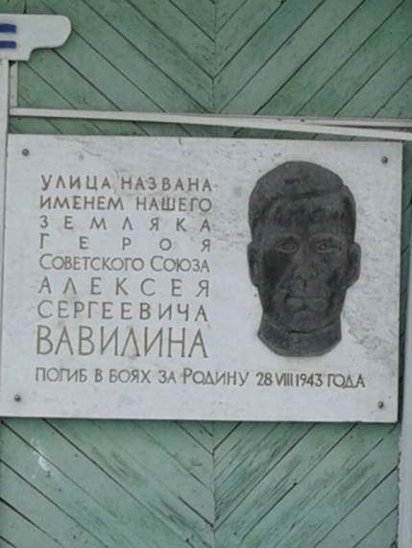
«Мои земляки в истории нашей страны».
Алексей Сергеевич Вавилин
Герой Советского Союза
(закреплен за школой)

Slide 11
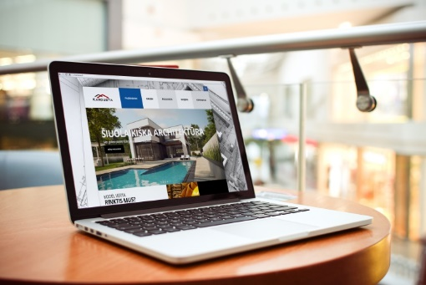
Ожидаемые результаты проекта
Знакомство учащихся с виртуальным музеем школы
Использование новых форм подготовки учащихся к ВПР по истории
Расширение интеллектуального потенциала учащихся через приобщение к различным информационным платформам.

